Slide 1
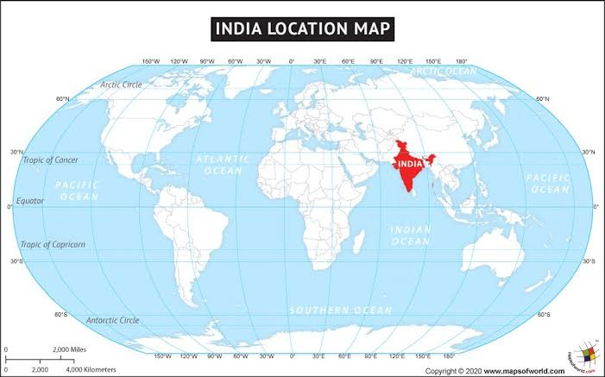
வணக்கம்.
www.Padasalai.Net
4.2 உலகமயமாதல் மற்றும் வர்த்தகம்
சமூக அறிவியல் (பொருளியல்) (10).

Slide 2
அறிமுகம்
நவீன நாட்களில் அரசியல்வாதிகள், பொருளியல் வல்லுநர்கள் மற்றும் தொழிலதிபர்களிடையே அதிகமாக
பேசக்கூடிய கருத்துக்களாக தாராளமயமாக்கல்,
தனியார்மயமாக்கல் மற்றும் உலகமயமாக்கல் (LPG) இருக்கின்றன. நமது அரசாங்கம் 1991ஆம் ஆண்டு இவற்றை நடைமுறைப்படுத்தியது.இவைகளைப் பற்றி இப்பாடத்தில் விரிவாகப் பார்ப்போம்.

Slide 3
2.1 உலகமயமாக்கல்
~உலகமயமாக்கல் என்பது உலக பொருளாதாரத்துவ நாடுகளை
ஒருங்கிணைப்பதாகும்.
~அடிப்படையில் உலகமயமாக்கல், சர்வதேசமயமாக்கல் மற்றும்
தாராளமயமாக்கல் செயல்முறையை குறிக்கிறது.
2.2 உலகமயமாக்கலின் வரலாறு
உலகமயமாக்கல் என்ற சொல்
பேராசிரியர் தியோடோர் லெவிட் என்பவரால்
அறிமுகப்படுத்தப்பட்டது. உலகமயமாக்கல்
வரலாற்று பின்னணியில் மூன்று நிலைகளில்
விவாதிக்கப்பட்டது.

Slide 5
2.3 வரலாற்றுப் பார்வையில் தென் இந்தியாவில் வர்த்தகம் மற்றும் வணிகர்கள்
~வர்த்தக நடவடிக்கைகளை ஒழுங்கமைக்கவும்
விரிவுபடுத்தவும் வணிகர்கள் தென்னிந்திய வர்த்தகக் குழுக்களை உருவாக்கினர்கள்.
~இந்திய கலாச்சாரத்தை மற்ற நாடுகளுக்கு ஏற்றுமதி
செய்யப்படும் வழிகளாக வர்த்தகக் குழுக்கள் இருந்தன.
அ.ஆரம்பகால வர்த்தகர்கள்
ஆ.போர்ச்சுகீசியர்கள்
இ.டச்சுக்காரர்கள்
ஈ.ஆங்கிலேயர்கள்
உ.டேனிஷ்காரர்கள்
ஊ.பிரெஞ்சுக்காரர்கள்.

Slide 6
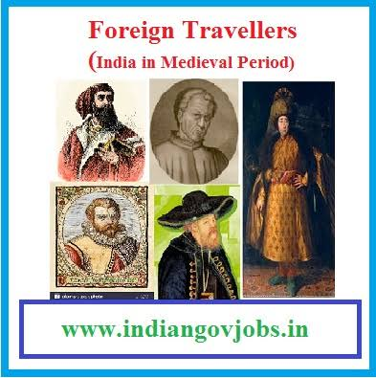

Slide 7
2.4 இந்தியாவில் உலகமயமாக்கல்
~ஜூலை 1991இல் அரசாங்கம் தனது வரவு செலவுத் திட்டத்தை தாராளமயமாக்கல், தனியார்மயமாக்கல் மற்றும் உலகமயமாக்கல் (LPG) ஆகியவற்றின் தொடர்ச்சியான கொள்கை மாற்றங்களுடன் வழங்கியது.
~இந்த கொள்கைகள் இந்தியாவில் 1994ஆம் ஆண்டில்“டங்கல் வரைவை” கையெழுத்திட்ட போது பலப்படுத்தப்பட்டது.

Slide 8
இந்தியாவில் உலகமயமாக்கல் சார்ந்த சீர்திருத்தங்கள்
1. சில தொழிற்சாலைகளைத் தவிர, தொழில் உரிமம் பெறுவதை நீக்கியது.
2. பொதுத்துறை நிறுவனத்திற்காக ஒதுக்கப்பட்ட
தொழிற்சாலைகளின் எண்ணிக்கை குறைக்கப்பட்டது.
3. இந்தியாவின் பொருள்களின் ஏற்றுமதி பரிமாற்றத்தில் நிலையான பணத்தின் மாற்று வீதத்தை சரி செய்தது.
4. வெளிநாட்டு தனியார் துறை நடப்பு கணக்கில் இறக்குமதி வரியை குறைப்பதன் மூலம் வர்த்தகத்தில் ரூபாய் மாற்றத்தை
உருவாக்கியது.
5. அயல்நாட்டு செலவாணி ஒழுங்குமுறை பொருத்தமாக திருத்தப்பட்டது.
6. இந்திய ரிசர்வ் வங்கியால் வழங்கப்பட்ட சட்ட ரீதியான நீர்மை விகிதம்(SLR) அதிகரிக்கப்பட்டது.

Slide 9
2.5 பன்னாட்டு நிறுவனம் (MNC) Multi National Corporation.
~பன்னாட்டு நிறுவனம் என்பது நாட்டில் பண்டங்களையும் அல்லது பணிகளையும் உற்பத்தி செய்யும் அல்லது கட்டுப்படுத்தும் ஒரு பெருநிறுவனமாகும்.
தற்போது,இந்தியாவில் நான்கு பெரிய ஏற்றுமதி நாடுகளான
அமெரிக்கா, இங்கிலாந்து, பிரான்ஸ் மற்றும் ஜெர்மனி போன்ற நாடுகளுக்கு சொந்தமான பன்னாட்டு நிறுவனங்கள்
பெரும்பான்மையாக உள்ளது.
இவற்றில் அதிகமானது அமெரிக்காவினுடையது ஆகும். இந்தியாவிலுள்ள 15 பெரிய பன்னாட்டு நிறுவனங்களில், 11 அமெரிக்காவை சேர்ந்ததாகும்.

Slide 10
இந்தியாவில் பன்னாட்டு நிறுவனங்களின் வளர்ச்சி
~1980களில் தாராளமயமாக்களின் போக்குகள் வெளிநாட்டு ஒத்துழைப்புக்கு கணிசமான பங்கினை அளித்தன.
~1948 - 1988ஆம் ஆண்டுகளுக்கு இடையில் கையெழுத்தான 12,760 மொத்த வெளிநாட்டு ஒத்துழைப்பு ஒப்பந்தங்களில் இருந்து இது தெளிவாகிறது.
~1991இல் அறிவிக்கப்பட்ட தாராளமயமாக்கப்பட்ட வெளிநாட்டு முதலீட்டுக் கொள்கையினால் (FIP) வெளிநாட்டு
ஒத்துழைப்புகள் அதிகரித்து வெளிநாட்டு நேரடி முதலீடும் (FDI) அதிகரித்துள்ளது.

Slide 11
MNC யின் வளர்ச்சிக்கான காரணங்கள்:
1.சந்தை நிலப்பரப்பின் விரிவாக்கம்
2.சந்தைப்படுத்தும் மேன்மை
3.நிதி மேன்மை
4.தொழில்நுட்ப மேன்மை
5. பண்டங்களின் கண்டுபிடிப்புகள்.

Slide 13
2.6 நியாயமான வர்த்தக நடைமுறைகள் மற்றும் உலக வர்த்தக அமைப்பு (WTO)
நியாயமான வணிகம் என்பது விவசாயிகள் மற்றும் தொழிலாளர்களுக்கு சிறந்த விலை, சிறந்த
வேலைவாய்ப்பளித்தல் மற்றும் வர்த்தகம்
தொடர்பான நியாயமான விதிமுறைகளை அளிப்பதாகும்.
நியாயமான வர்த்தக அமைப்பின் கோட்பாடுகள்
பொருளாதார ரீதியில் பின்தங்கிய உற்பத்தியாளர்களுக்கான
வாய்ப்புகளை உருவாக்குதல்.
 வெளிப்படைத்தன்மை மற்றும் பொறுப்புணர்வு.
நியாயமான வர்த்தக/ நடைமுறைகள் மற்றும் நியாயமான
விலையில் கொடுப்பது.திறனை வளர்த்தல்.
குழந்தை தொழிலாளர் மற்றும் கட்டாயத் தொழிலாளர் இல்லை
என்பதை உறுதிப்படுத்துகிறது.சுற்றுச்சூழலுக்கு மதிப்பளித்தல்.

Slide 14
சுங்கவரி, வாணிபம் குறித்த பொது உடன்பாடு:
GATT(காட்) (General Agreement of Trade and Tariff):
~1947இல் 23 நாடுகள் காட் ஒப்பந்தத்தில் கையெழுத்திட்டன.
~காட்டின் நிறுவன உறுப்பினர்களில் இந்தியாவும் ஒன்றாக இருந்தது.இதன் இயக்குநர் ஜெனரல் ஆர்தர் டங்கல் கொண்டு வந்த இறுதி சட்ட/ ஒப்பந்த வரைவு “டங்கல் வரைவு” என்று அழைக்கப்பட்டது.
~காட்டின் (GATT) முக்கிய நோக்கம், அர்த்தம்
உள்ள விதிமுறைகளை பின்பற்றி பலவிதமான
கட்டணங்களையும்,ஒதுக்கீடுகளையும், மானியங்களையும் குறைப்பதன் மூலம் சர்வதேச வர்த்தகத்தை அதிகரிப்பது ஆகும்.

Slide 15
உலக வர்த்தக அமைப்பு (WTO):
~1994ஆம் ஆண்டு ஏப்ரல் மாதம் உலக வர்த்தக அமைப்பை (WTO) அமைப்பதற்கு காட் உறுப்பு நாடுகள் உருகுவே சுற்றின் போது
இறுதி ஒப்பந்தத்தில் கையெழுத்திட்டன.
~இந்த ஒப்பந்தத்தை அமல்படுத்திட 104 உறுப்பினர்களால்
கையெழுத்திடப்பட்டது. WTO உடன்படிக்கை ஜனவரி 1, 1995 முதல் நடைமுறைக்கு வந்தது.

Slide 16
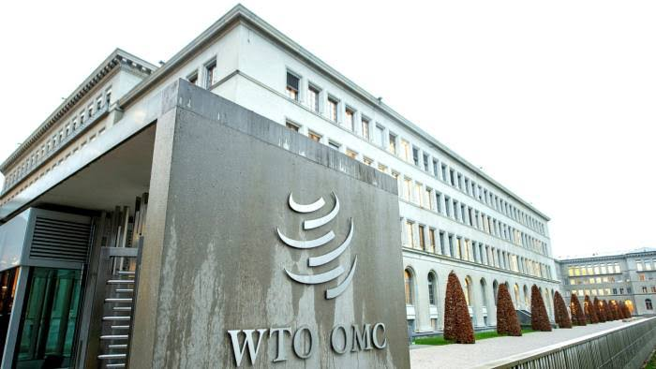
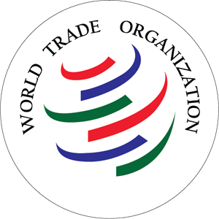

Slide 17
உலக வர்த்தக அமைப்பின் குறிக்கோள்கள்:
அயல் நாட்டு வாணிபத்திற்கான விதிகள் அமைத்தல் மற்றும் செயல்படுத்தல்.
வர்த்தக தாராளமயமாக்கலுக்கான பேச்சு வார்த்தை மற்றும் கண்காணிப்பதற்கான ஒரு மன்றத்தை வழங்குதல்.
வர்த்தக தகராறுகளைக் கையாளுதல்.
நிலையான முன்னேற்றம் மற்றும் சுற்றுச்சூழல் ஆகிய இரண்டையும் ஒன்றிணைத்து அறிமுகம் செய்தல்.
உலக வர்த்தகத்தில் வளர்ந்துவரும் நாடுகளின் ஒரு சிறந்த வளர்ச்சிக்கு பாதுகாப்பாக இருத்தல்.

Slide 18
அறிவுசார் சொத்துரிமை தொடர்பான வர்த்தக
உரிமைகள் (TRIPs-Trade Related aspects of
Intellectual Property Rights)
~அறிவுசார் பண்டங்களின் உரிமைகள் என்பது “ஒரு வணிக மதிப்புடன் கூடிய தகவல்” என வரையறுக்கலாம்.
~TRIPs ன் கீழ், பண்டங்கள் அல்லது செயல்முறைகள், அனைத்து துறைகளின் தொழில் நுட்பங்களில், எந்தவொரு கண்டுபிடிப்புக்கும் காப்புரிமை வழங்குகிறது.
~TRIPs ஒப்பந்தத்தில் ஏழு பகுதிகள் அறிவார்ந்த சொத்து உரிமைகளை உள்ளடக்கியுள்ளது.

Slide 19
2.7 உலகமயமாக்கலின் தாக்கமும் மற்றும் சவால்களும்
நேர்மறைத் தாக்கம்
எதிர்மறைத் தாக்கம்
~ஒரு சிறந்த பொருளாதாரம், மூலதன
சந்தையின் விரைவான வளர்ச்சியை
அறிமுகப்படுத்துகிறது.
~வாழ்க்கைத் தரம் அதிகரித்துள்ளது.
~அந்நிய செலாவணியை பெறுவதற்காக,
இயற்கை வளங்கள் மிக அதிகமாக விரைவாக
சுரண்டப்படுகிறது.
~சுற்றுச்சூழல் பற்றிய தரங்களும்,
கட்டுப்பாடுகளும் தளர்த்தப்பட்டுள்ளன.

Slide 20
உலகமயமாக்கலின் சவால்கள்
~இது உலகளாவிய சமத்துவமின்மைக்கு வழிவகுக்கிறது.
~உலகமயமாக்கலால் குழந்தை தொழிலாளர் முறை மற்றும் அடிமைத்தனம் போன்ற நடவடிக்கைகள் அதிகரித்துள்ளது.
~மக்கள் அதிகமாக துரித உணவுகளை உட்கொள்கிறார்கள். இதனால் உடல்நலக் குறைவு மற்றும் நோய் பரவுதலுக்கு இது
வழிவகுக்கிறது.
~உலகமயமாக்கல் சுற்றுச்சூழல் பாதிப்பைஏற்படுத்துகிறது.

